Slide 1
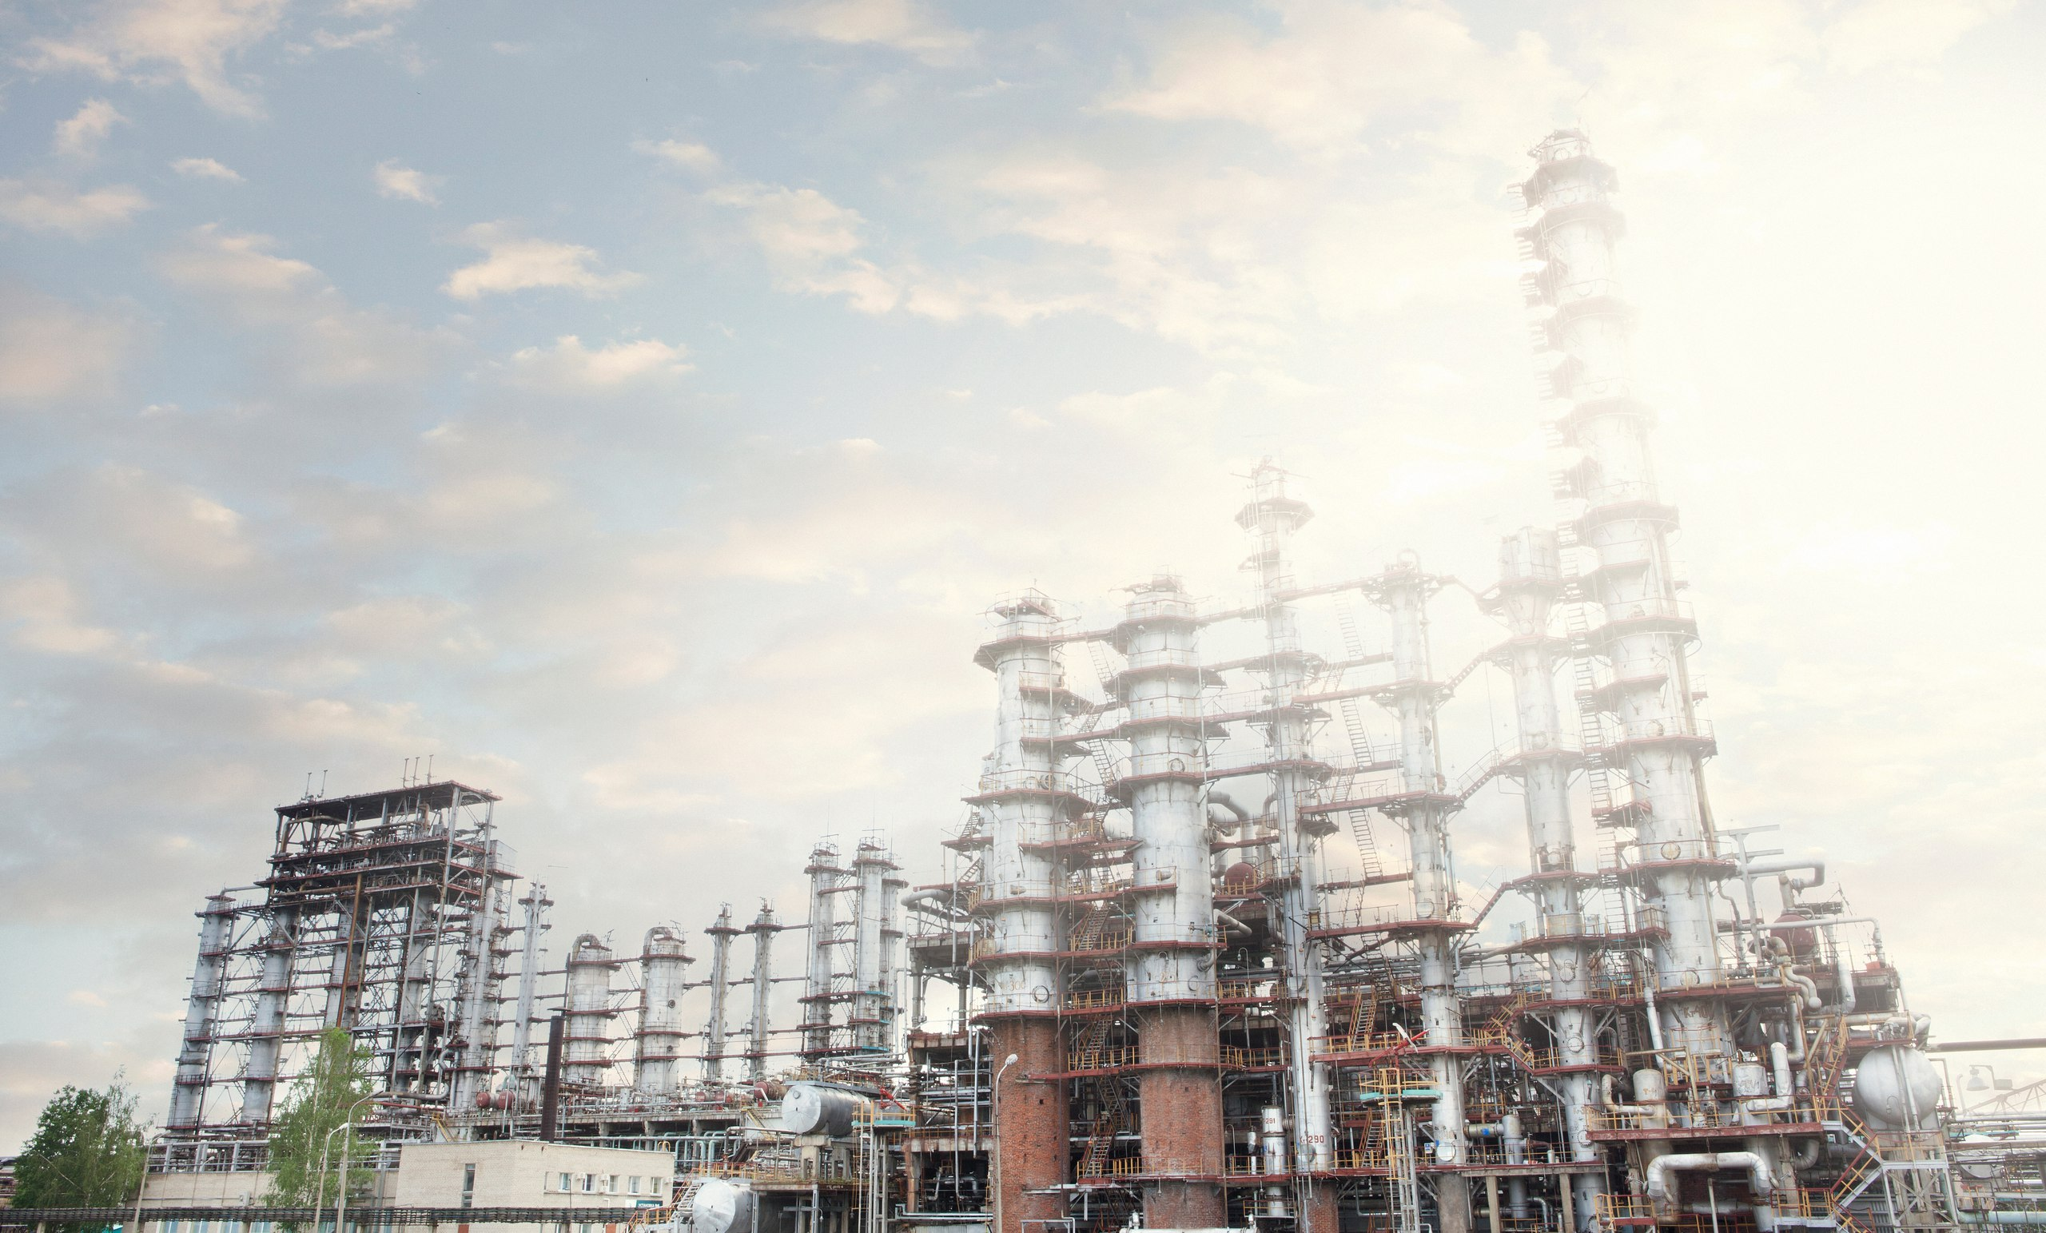

Организация деятельности здравпунктов на предприятии.
Опыт работы
ООО «МедКонсультант».

Slide 2
Трудности и проблемы на современном
производстве в отношении сохранения здоровья
Рост показателей смертности на рабочем месте по причинам заболеваемости работников, в первую очередь - от болезней системы кровообращения (БСК). Статистические цифры смертности от БСК превышают показатели смертности от несчастных случаев на производстве.
Сокрытие работниками своих заболеваний при проведении обязательных медицинских осмотров в страхе быть признанными профнепригодными, «синдром здорового работника». Следствие – работники не получают должных рекомендаций по поддержанию здоровья.
Отсутствие целостной картины состояния здоровья конкретного сотрудника и комплексного подхода к вопросам сохранения здоровья.
Работники с общесоматическими заболеваниями не придают значимости имеющейся патологии и необходимости лечения для предотвращения возможных осложнений.
Низкая эффективность либо отсутствие мероприятий, корпоративных программ, проводимых в сфере охраны здоровья на предприятии.
Необходимость выбора и постоянного контроля поставщиков медицинских услуг. Вынужденная вовлеченность специалистов отдела охраны труда в организацию процесса медицинского обслуживания работников предприятия.

Slide 3
Интеграция работодателя и медицинской организации
Совместная работа с охраной труда по внедрению и реализации принципов и условий для сохранения трудоспособности работающего контингента на предприятиях.
Качественное проведение предварительных и периодических медицинских осмотров работников, занятых на тяжелых работах и на работах с вредными и (или) опасными условиями труда, проведение обязательного психиатрического освидетельствования.
Динамическое (диспансерное) наблюдение за состоянием здоровья работников и выполнения всех рекомендаций по лечению и профилактике профессиональной и общей заболеваемости.
Медицинская реабилитация, организация и проведение лечебно-профилактических мероприятий, в том числе после ПМО, направленных на предупреждение хронического течения и рецидивов заболеваний.

Slide 4
Механизм реализации
Проводим статистический анализ общей заболеваемости работников предприятий, на основании которого формируем группы риска на развитие профессиональной и производственно-обусловленной заболеваемости.
Взаимодействуем с центрами профессиональной патологии.
Занимаемся организацией и содержанием здравпунктов на промышленных предприятиях, проведением предварительных медицинских осмотров, проведением освидетельствований, предрейсовых и послерейсовых осмотров.
Разрабатываем и проводим Программы реабилитационно-восстановительного лечения и «Программы здоровья» на здравпунктах работникам групп риска.
Мы считаем, что медицинская деятельность на промышленном предприятии должна быть комплексной, целостной, иметь преемственность, т.е. содержание здравпункта и проведение предварительных и периодических медицинских осмотров работников предприятия должна осуществлять одна медицинская организация.

Slide 5
Работа здравпунктов
В соответствии с приказом МЗ РФ от 15.05.2012 N 543н и приказом МЗ РФ от 13 ноября 2012 г. N 911н:
Оказание первичной медико-санитарной помощи до приезда бригады скорой медицинской помощи (первичной доврачебной и первичной врачебной);
Прием врача терапевта либо прием фельдшера по поводу острых и обострения хронических заболеваний,
Организация направления фельдшером по медицинским показаниям работников, обратившихся за медицинской помощью, на консультацию к врачам-специалистам по показаниями,
Проведение лечебных мероприятий по назначению врача / фельдшера при острых или обострении хронических заболеваний: лечение в процедурном кабинете, физиотерапевтическом кабинете здравпункта без отрыва от производства в случае отсутствия признаков временной нетрудоспособности,
Осуществление врачом или фельдшером диспансерного наблюдения работников с хроническими неинфекционными, социально значимыми заболеваниями,

Slide 6

Работа здравпунктов
В соответствии с приказом МЗ РФ от 15.05.2012 N 543н и приказом МЗ РФ от 13 ноября 2012 г. N 911н
Вакцинация работников,
Проведение предрейсовых, послерейсовых, предсменных, послесменных осмотров,
Организация и проведение санитарно-гигиенических и противоэпидемических мероприятий на территории предприятия,
Проведение мероприятий по предупреждению и снижению заболеваемости с временной утратой трудоспособности, травматизма, профессиональных заболеваний и профессиональных отравлений, улучшению санитарно-гигиенических условий труда работников организации,

Slide 7
Работа здравпунктов
В соответствии с приказом МЗ РФ от 15.05.2012 N 543н и приказом МЗ РФ от 13 ноября 2012 г. N 911н
Участие в организации и контроле своевременного прохождения работниками предварительного и периодических медицинских осмотров,
Участие в разработке и проведении комплекса профилактических и оздоровительных мероприятий, в том числе осуществлении контроля за выполнением рекомендаций по результатам предварительных и периодических медицинских осмотров работников организации,
Реализация оздоровительных мероприятий по Программам здоровья и Программам реабилитационно-восстановительного лечения,
Изучение и соблюдение правил охраны труда,
Участие в тренировках и учениях, имитирующих аварийные ситуации на территории организации,

Slide 8
Работа здравпунктов
В соответствии с приказом МЗ РФ от 15.05.2012 N 543н и приказом МЗ РФ от 13 ноября 2012 г. N 911н
Санитарно-просветительская работа, работа по внедрению принципов ЗОЖ,
Чтение лекций на планерках, по радиосвязи в цехах, выход в цеха, подготовка и распространение бюллетеней и листовок по основным вопросам соблюдения ЗОЖ, о борьбе с курением и употреблением алкоголя, ознакомление с принципами профилактики основных социально-значимых заболеваний.
Проведение обучения работников по оказанию первой помощи при травмах и заболеваниях у работников на предприятии при выполнении ими служебных обязанностей
Оказание различных видов медицинских услуг: стоматология, физиотерапия и другие

Slide 9



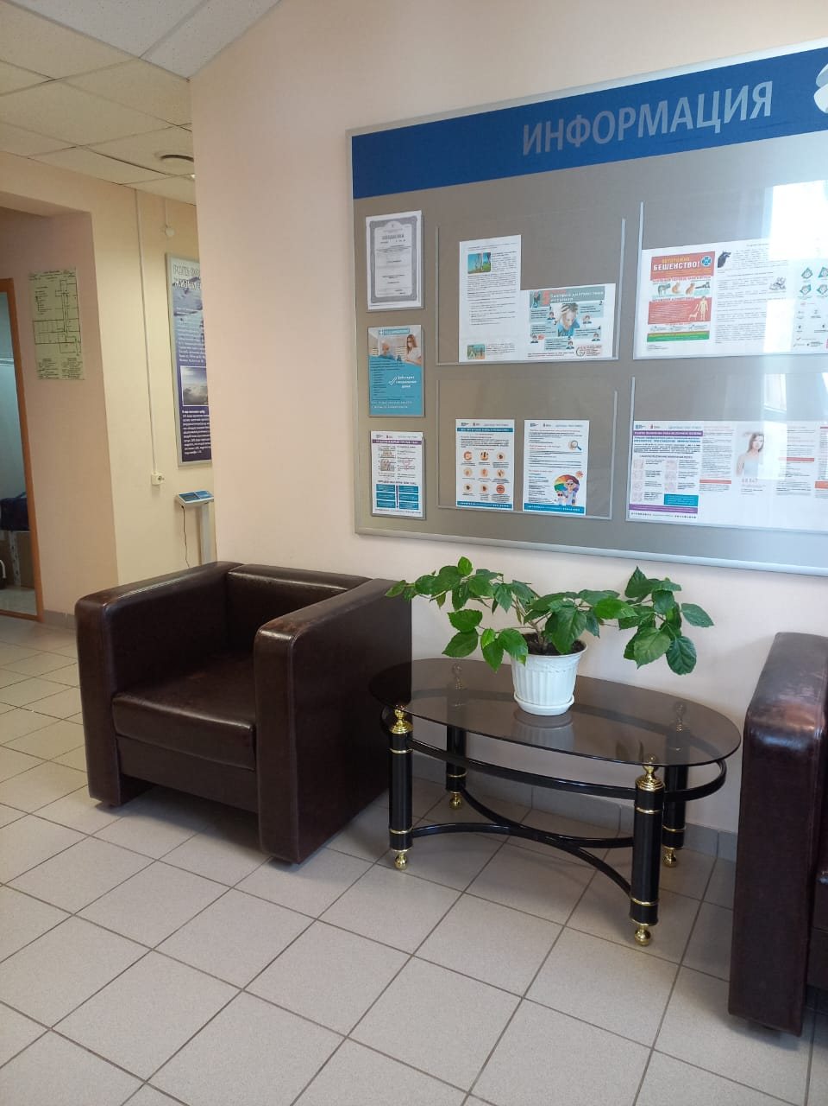
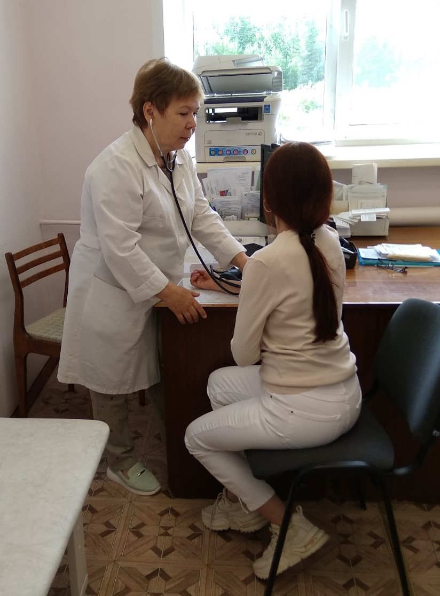
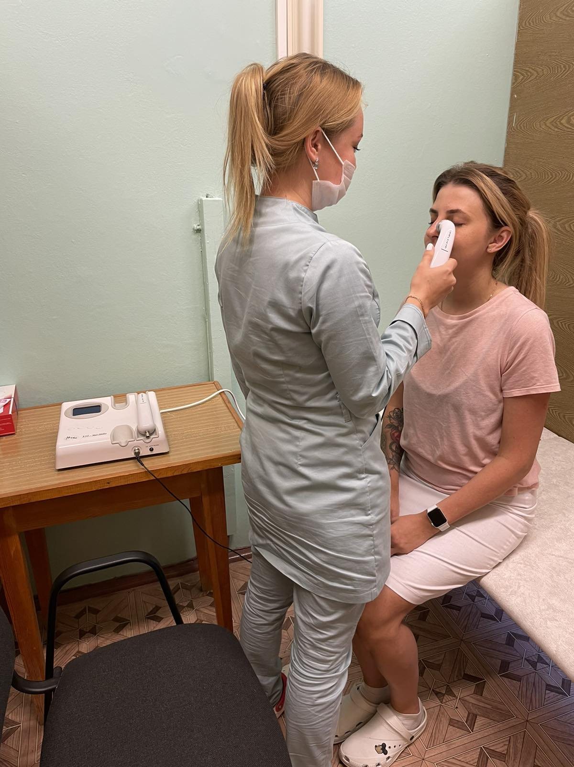
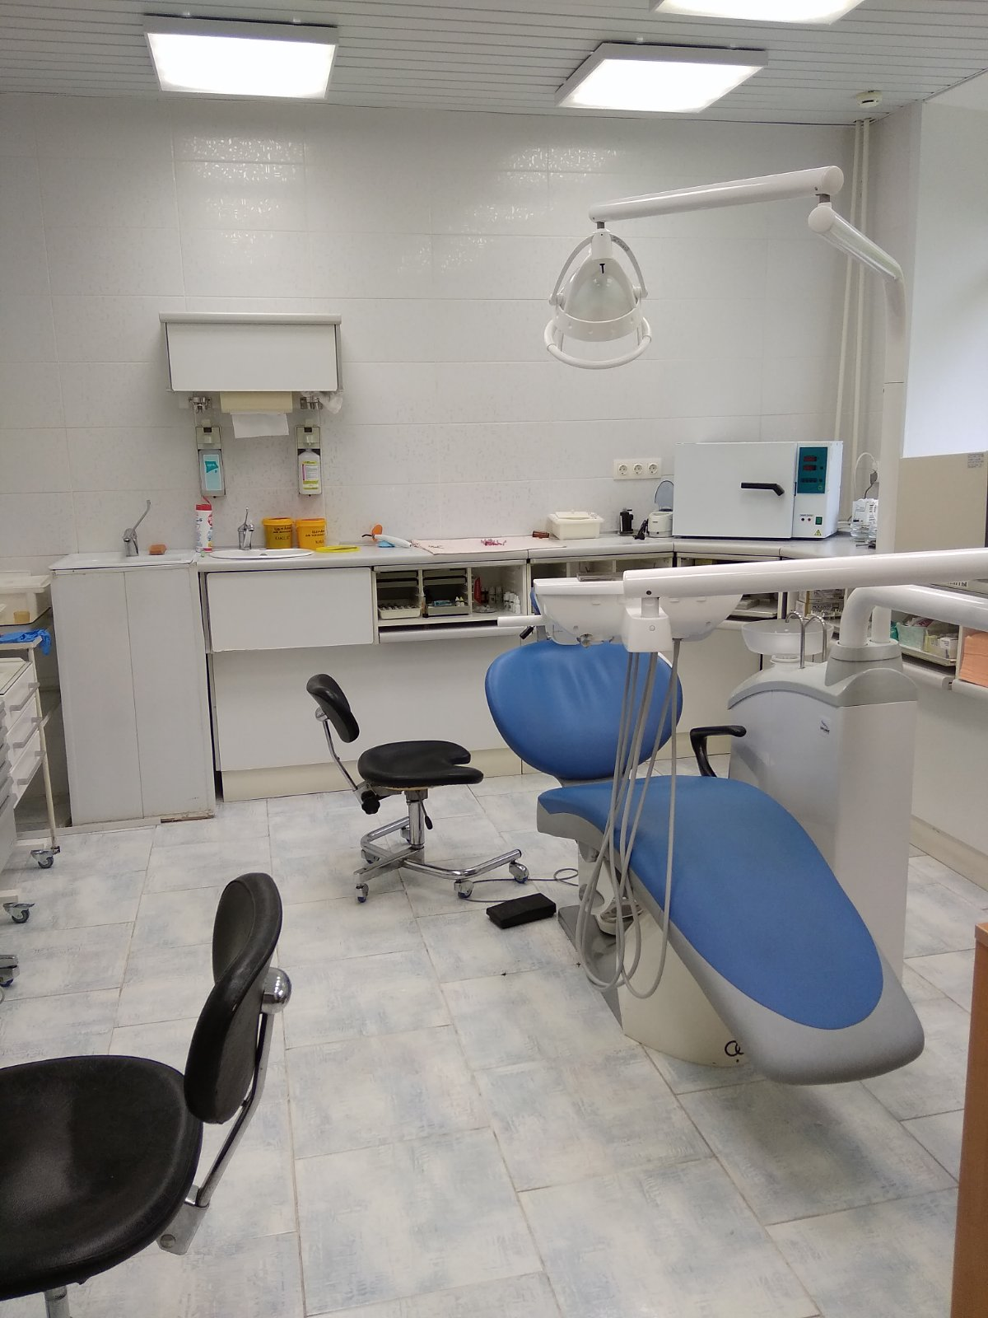
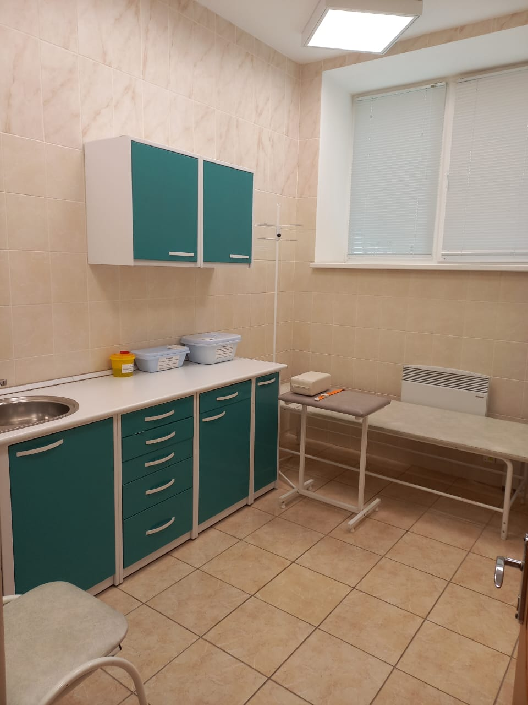
Работа наших здравпунктов

Slide 10
Программы здоровья
Для углубленного исследования пациентов были внедрены ПРОГРАММЫ ЗДОРОВЬЯ в рамках ДМС (по итогам статистики заболеваемости после проведения ПМО и ВК по экспертизе профпригодности):
Здоровое сердце
Женское здоровье
Мужское здоровье
Здоровье эндокринной системы
Здоровье гепатобилиарной системы
Здоровые суставы и позвоночник

Slide 11
Проведение программ
реабилитационно-восстановительного лечения
Программа реабилитационно-восстановительного лечения пациентов с болезнями уха и сосцевидного отростка
Программа реабилитационно-восстановительного лечения пациентов с болезнями вен
Программа реабилитационно-восстановительного лечения пациентов с болезнями костно-мышечной системы и соединительной ткани
Программа реабилитационно-восстановительного лечения пациентов с болезнями органов дыхания

Slide 12
Возможности для работников при проведении наших программ
Углубленное обследование работников: исследование гормонов, липидного спектра и онкомаркеров крови, проведение УЗИ внутренних органов, щитовидной железы, ЭХО-КГ и др.),
Получение качественных консультаций и рекомендаций по профилактике и лечению имеющихся заболеваний от узких специалистов (кардиолог, эндокринолог, уролог, отоларинголог -сурдолог и др.),
Возможность проведения назначенных консультаций, а также получения дальнейшего лечения с минимальными потерями рабочего времени (получение услуги на территории здравпункта, строго в назначенное время)

Slide 13
Результаты проведения наших программ
Анализ проводимых реабилитационно-восстановительных мероприятий:
  Отсутствие прогрессирования снижения слуха-степень тугоухости начальная или 1 степень, нет отрицательной динамики,
  Уменьшилось количество работников, направляемых в центр профпатологии для обследования и для проведения экспертизы профпригодности,
  Уменьшилось количество работников, направляемых на дообследование по месту жительства,
  Снижение количества дней пребывания работников на листах нетрудоспособности по поводу обострений некоторых заболеваний, например, при патологии опорно-двигательного двигательного аппарата,
  Минимизация отстранения от работы: при варикозной болезни нижних конечностей, при миопии и других заболеваниях.

Slide 14
Решение проблемы – комплексный подход к охране здоровья работников в рамках взаимодействия с единым оператором медицинских услуг
Служба медицинских осмотров
ООО «МедКонсультант»
Отдел охраны труда промышленного предприятия
Медицинский куратор
ООО «МедКонсультант»
Задачи
Здравпункт предприятия
Аналитические данные
Предложения
Готовые решения
Подразделения
ООО «МедКонсультант»:
Коммерческий отдел
Отдел медицинского снабжения
Отдел по лечебной работе и контролю качества
Контролирующие организации

Slide 15
Предварительный медицинский осмотр – основа здорового и трудоспособного коллектива.
Комплексный подход к проведению предварительного медицинского осмотра подразумевает ответственность единого медицинского оператора за состояние здоровья кандидатов на трудоустройство. Усиление контроля за состоянием здоровья кандидатов позволяет исключить вероятность признания работника профнепригодным уже на следующем ежегодном профосмотре.
Качественный предварительный медосмотр обеспечивает:
  подбор кандидатов, состояние здоровья которых позволяет поддерживать профессиональную трудоспособность в течении длительного периода времени
  выявление общих заболеваний, влияющих на частоту периода временной нетрудоспособности потенциального кандидата
  безопасную трудовую деятельность всего коллектива.
Предварительный осмотр проводится в рамках одного здания, заключения выдаются в день осмотра.

Slide 16
Пример реализации комплексного подхода
при проведении периодического осмотра работников
I. ПОДГОТОВИТЕЛЬНЫЙ ЭТАП
1. Медицинский куратор запрашивает у представителей Заказчика и работников здравпункта:
  данные за последний год по нахождению на больничных листах сотрудников, подлежащих периодическому осмотру
  информацию о состоянии здоровья сотрудников групп риска, при прохождении предсменных и послесменных, предрейсовых и послерейсовых осмотров
  данные флюорографии сотрудников
  списки и контингенты профессий.
2. Профпатолог выезжает на предприятие с целью знакомства с представителями охраны труда, условиями труда и организацией рабочих мест работников основных подразделений. По результатам встречи фельдшеру Здравпункта выдается инструкция по вопросам взаимодействия в ходе ПМО.
3. Медицинский куратор согласовывает регламент взаимодействия между заказчиком и службами Исполнителя по срокам проведения ПМО и передачи документации, разрешения вопросов о профпригодности в сложных ситуациях и т.д.

Slide 17

Пример реализации комплексного подхода при проведении периодического осмотра (ПМО) работников
II. ОСНОВНОЙ ЭТАП
1. Проведение периодического осмотра работников в соответствии со статьями 220 Трудового Кодекса РФ, ст. 24, 46 № 323-ФЗ «Об основах охраны здоровья граждан в Российской Федерации» от 21 ноября 2011 г., по приказу Минздрава России от 28 января 2021 г. N 29н. согласно календарного плана.
2. Привлечение врачебного персонала здравпункта к вопросам организации и проведения ПМО с целью дальнейшего контроля выполнения работниками выданных рекомендаций.
3. Время прохождения полного осмотра одного работника всеми необходимыми врачами- специалистами составляет 40-60 минут.

Slide 18
Пример реализации комплексного подхода при проведении периодического осмотра (ПМО) работников
III. ЗАКЛЮЧИТЕЛЬНЫЙ ЭТАП
Согласование редакции заключительного акта с Заказчиком.
Согласование заключительного акта в управлении Роспотребнадзора, передача акта Заказчику, заключения на работников.
Передача Заказчику статистических данных и рекомендаций.
Выдача работникам выписок из карт ПМО осуществляется сотрудниками здравпункта с фиксацией получения.
Взаимодействие с центрами профпатологии. Работа с лечебными учреждениями по вопросам дообследований и реабилитации работников выявленных групп риска.
Передача фельдшеру здравпункта поименных списков работников выявленных групп риска с целью контроля состояния их здоровья и проведения назначенных дополнительных обследований.

Slide 19
Компания «МедКонсультант»: наш опыт
Опыт промышленной медицины с 2003 года.
Осуществляем содержание 25 здравпунктов: 4 врачебных и 21 фельдшерского.
Более 13 лет лицензируем помещения здравпунктов, комплектуем их медицинским персоналом и необходимым оборудованием, контролируем качество и бесперебойность работы здравпункта.
Проводим предварительные и периодические медицинские осмотры более, чем 200 предприятиям за год и более чем 30 000 тысячам работников промпредприятий и кандидатам на трудоустройство.
В штате 5 врачей профпатологов, председатель ВК – главный врач, врач профпатолог высшей квалификационной категории.
Ежегодно мы проводим 2000-2500 врачебных комиссий (ВК ) по экспертизе профпригодности.

Slide 20

Компания «МедКонсультант»: наш опыт
Наша компания имеет опыт работы с предприятиями нефтяной, газовой, химической, топливно-энергетической, металлургической, пищевой промышленности, с муниципальными, образовательными и медицинскими учреждениями, а также управленческими структурами.
Мы всегда открыты к сотрудничеству!

Slide 21











Нам доверяют:

Slide 22
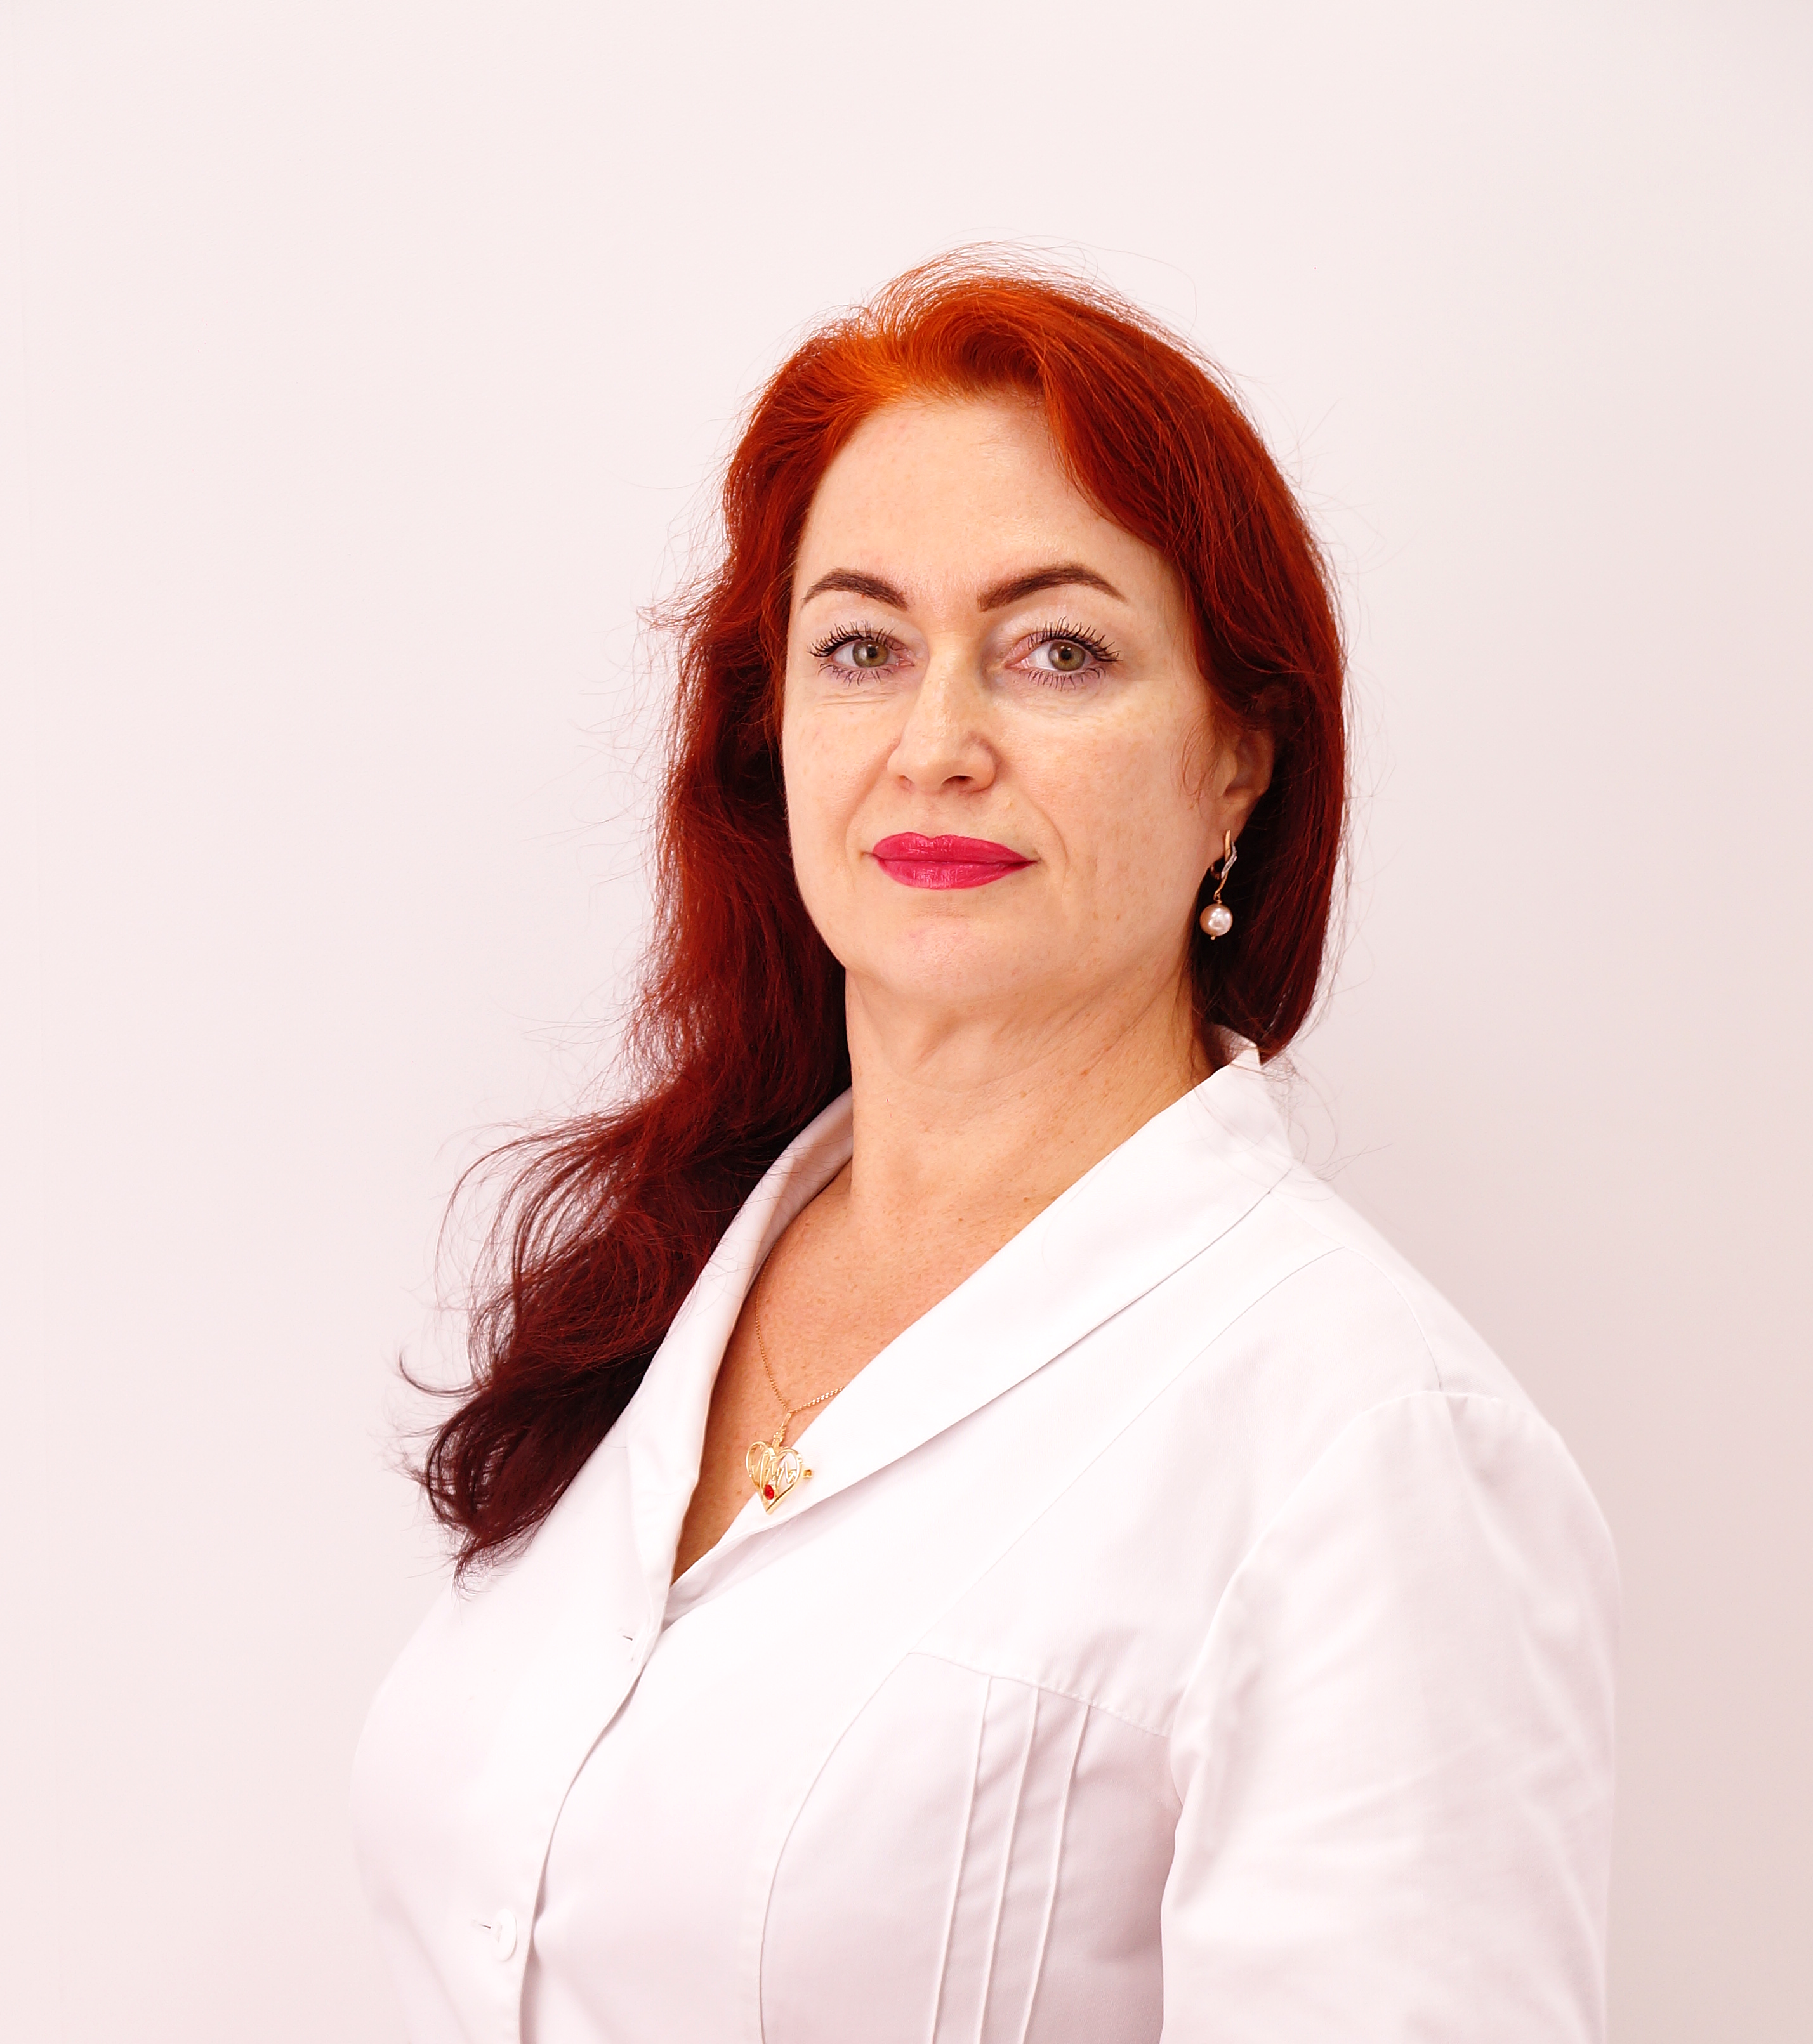

Колтырина Елена Николаевна
главный врач ООО «МедКонсультант», врач профпатолог высшей категории, г.Пермь.
Тел. (342) 206-31-37
Е-mail: secretar@medosmotr59.ru

